Slide 2
طالبتي المبدعه بالتعاون مع مجموعتك دوني جميع أفكار الدرس السابق باستخدام شريط الذكريات .

Slide 3
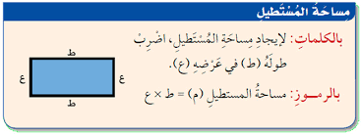
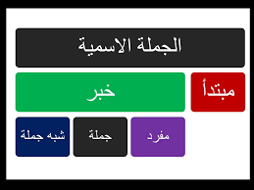
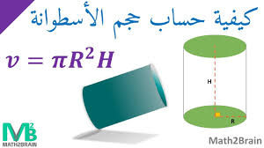
هناك كثير من القواعد العربيه والكيميائيه والفيزيائيه لايمكن تغييرها وأيضاً عبادة الله تعالى لها قواعد ثابته توقيفيه لايمكن تغييرها

Slide 4
العباده توقيفيه ؟
استراتيجية المناقشه

Slide 5
قواعد في العباده

Slide 6
ماذا سنتعلم
١-قواعد في العباده

Slide 7
القاعده : الأولى
كمال المخلوق وعلو منزلته في تحقيق عبوديته لله تعالى .

Slide 8
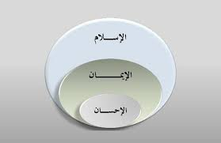
مها تحافظ على أداء الصلاة في وقتها وتكتفي فقط بصيام شهر رمضان .أما عائشه فتحرص على السنن الرواتب مع الصلاة المفروضه وتكثر من صيام التطوع
هل مها وعائشه لهن نفس الأجر في العباده ؟
أيهما أقرب إلى الله تعالى عائشه أم مها
ولماذا؟….

Slide 9
القاعده : الثانيه
العباده تجمع بين أمرين : كمال الحب وكمال الذل
يتقرب العبد لله تعالى بعمل الأعمال الصالحه لأنه يحب الله تعالى فيتقرب إليه بما يحبه…. فيقرأ القران الكريم لأنه محبباً إلى نفسه ويتعبد به لله تعالى

Slide 10
القاعده :الثالثه
كل من استكبر عن عبادة الله تعالى فلا بد أن يعبد غيره .
{وَقَالَ مُوسَى إِنِّي عُذْتُ بِرَبِّي وَرَبِّكُمْ مِنْ كُلِّ مُتَكَبِّرٍ
لا يُؤْمِنُ بِيَوْمِ الْحِسَابِ}
فالإرادة القلبية الموجودة في نفس الإنسان تقتضي وجود مراد، ولا يمكن أن تكون إرادة بدون متعلق يريده الإنسان، فإن كان متعلقه الله عز وجل كانت هذه العبودية لله عز وجل، وإن كانت غير الله فإنه يكون عابداً لهذا الغير.

Slide 12
من خلال استراتيجية العصف الذهني عددي بعض أنواع العبادات القلبيه
أنواع العباده

Slide 13
القاعده :الرابعه
العبادات القلبيه مثل محبة الله تعالى والخوف منه ورجائه والتوكل عليه أعظم من عبادات الجوارح
العبادات القلبيه مثل………..و……….
العبادات القوليه والعمليه مثل …………….

Slide 14
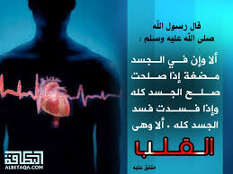
أصل العبوديه القلب

Slide 15
يكون القلب عبداً لله تعالى إن كان الله هو مقصوده ومراده فيكون مقبلاً علي الله تعالى معرضاً عما سواه. بحيث لايحب إلا لله ولا يرجو إلا الله ولا يخاف إلا لله .ويكون القلب متوكلاً على الله متعلقاً به مفوض أمره لله .

Slide 16
القاعده :الخامسه
فَمَن كَانَ يَرْجُو لِقَاءَ رَبِّهِ فَلْيَعْمَلْ عَمَلًا صَالِحًا وَلَا يُشْرِكْ بِعِبَادَةِ رَبِّهِ أَحَدًا
٢- الاتباع
١- الاخلاص
استنتجي من الآيه شرط قبول العمل

Slide 17
تلميذتي النجيبة
بالتعاون مع مجموعتك
حددي جانب العبادة القلبيه في الصلاة وبر الوالدين

Slide 18
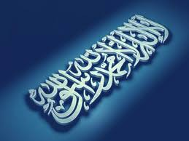
بنعمة من الله وفضل نحن في بلد تحكم بشريعة الله تعالى ولايعبد فيها غير الله سبحانه وتعالى ولا تصرف العباده إلا له تعالى

Slide 20
ص ١٠٧
سؤال رقم ١،٢،٣

